Slide 1
J.R. CRUISE
JR
CRUISE

Slide 2
SEDE: Milano Firenze Roma Genova Guadalupe FORMA SOCIETARIA: S.p.a LAVORATORI: 550 CAPITALE SOCIALE: 500.000 euro

Slide 3
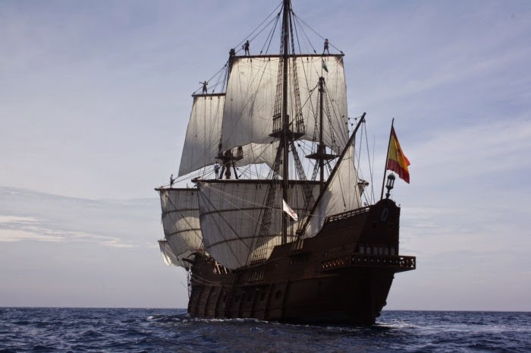
SOSTE GIORNALIERE NELLE PIU’ BELLE ISOLE CARAIBICHE
LA JR CRUISE OFFRE UNA VACANZA INNOVATIVA CHE PERMETTE DI VIVERE LA VITA DI UN VERO E PROPRIO PIRATA CON SERATE A TEMA, GIOCHI, ATTIVITA’ E SPETTACOLI, ADATTI ANCHE AI BAMBINI.
LOW COST

Slide 4
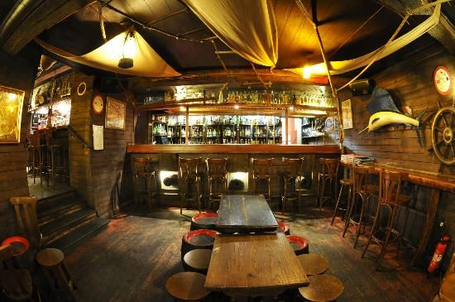
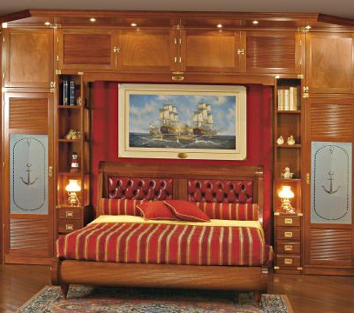
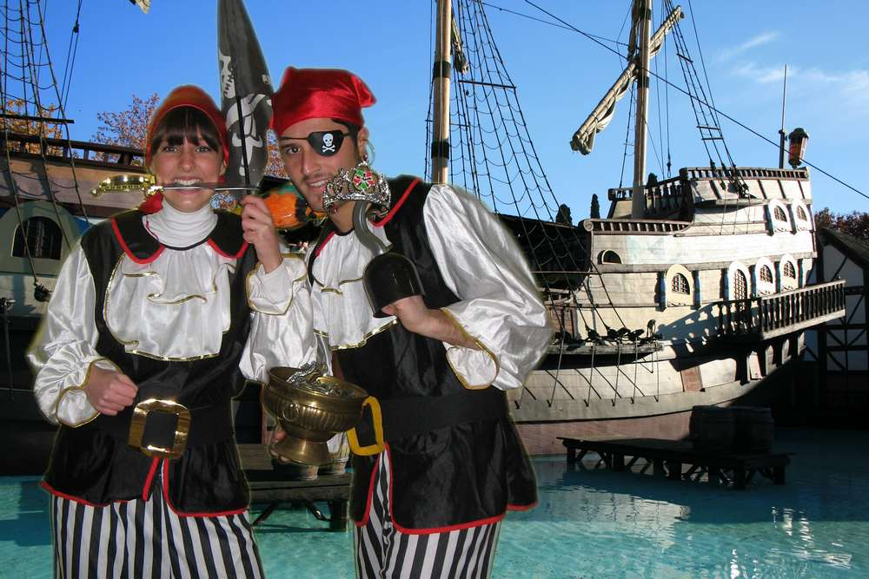
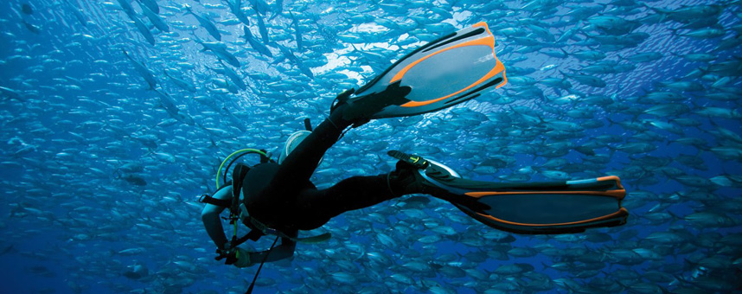
SERVIZI OFFERTI
Animazione
Servizio bar
Ristorante
Gite su isole paradisiache
Escursioni
Serate a tema
Attività subacquee
Servizio fotografico a bordo

Slide 5
IL NOSTRO PERSONALE per nave ( 50 passeggeri )
Comandanti: 2
Ufficiale di macchina e di coperta: 2
personale di assistenza: 3
personale addetto alle camere e alle cucine: 5
personale sala macchine: 2
staff di bordo: 3
personale di animazione: 4

Slide 6
RISCHIO | PREVENZIONE | ASSICURAZIONE | FONDI PER RISCHI
Incendio | Estintori a bordo, scialuppe di salvataggio | Incendi
Affondamento | Manutenzioni , valutazioni meteo, scialuppe di salvataggio | Calamità naturale
Infortuni a bordo | Sicurezza a bordo, personale competente, medici, kit pronto soccorso, predisporre le più avanzate procedure di sicurezza | Responsabilità verso terzi
Maltempo | Valutazioni meteo |  | Fondo per rimborsi
Furto/perdita bagaglio | Controllo a bordo, telecamere | Furto
Posticipo del rientro per maltempo |  |  | Fondo per rimborsi
Rimborso biglietti |  | Assicurazione…

Slide 7
EVENTO NEGATIVO
Un passeggero scivola sul pavimento bagnato delle toilette, nonostante l’apposita segnaletica «attenzione, pavimento bagnato» riportando la frattura di una caviglia. Il cliente viene accompagnato al pronto soccorso più vicino ma deve interrompere la vacanza, con conseguente insoddisfazione dello stesso.
Soluzione:
Per quanto riguarda i danni diretti ( parziale rimborso biglietto, valutazione dell’infortunio ) i contratti assicurativi ci hanno protetti.
Invece per i danni indiretti ( il cliente convinto che sia colpa di un’incompetenza della compagnia e usa tutti i modi «social» per farlo sapere ) come il danno di immagine, la compagnia dichiara il rincrescimento per l’accaduto ma ricorda ai clienti di rispettare la segnaletica. Offre inoltre un buono sconto al cliente infortunato per il prossimo viaggio.

Slide 8
I.T.C.T A. BORDONI
PAVIA
CLASSE IV TA

